Slide 1
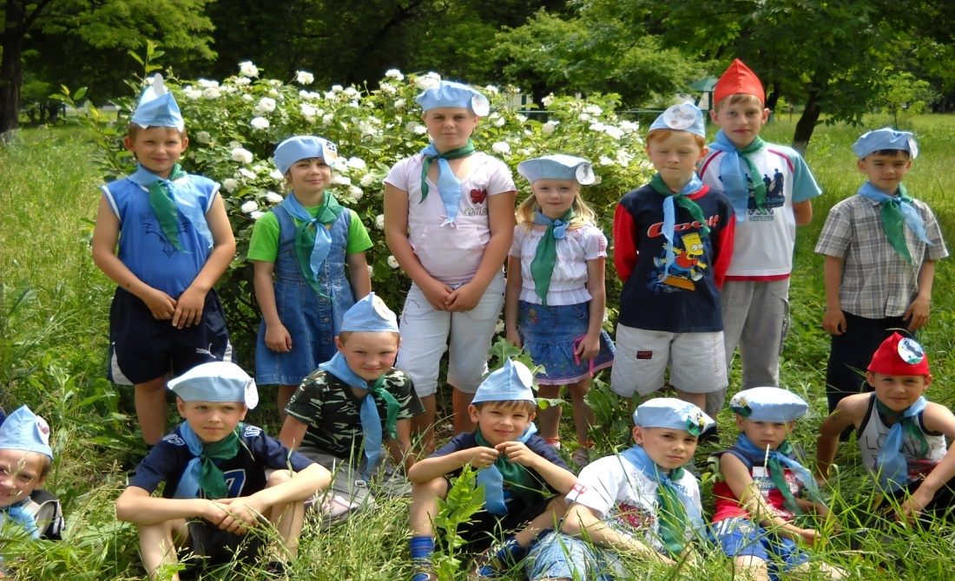
Школа радості “Гармонія” Жданівська загальноосвітня школа 1 ступеня №4

Slide 2
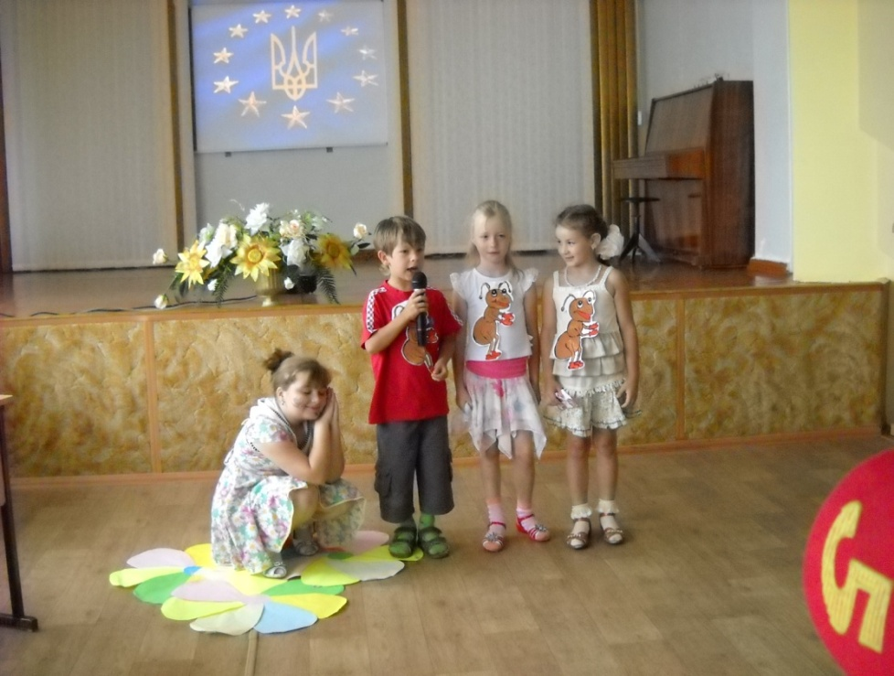
" Не можна пізнати дитину, не люблячи, не поважаючи її гідності. Тільки та школа має майбутнє, яка поважає в дитині Людину. Учительська професія – це людинознавство, постійне проникнення у складний духовний світ людини, яке ніколи не припиняється. Прекрасна риса — повсякчас відкривати в людині нове" - В.О.Сухомлинський.

Slide 3
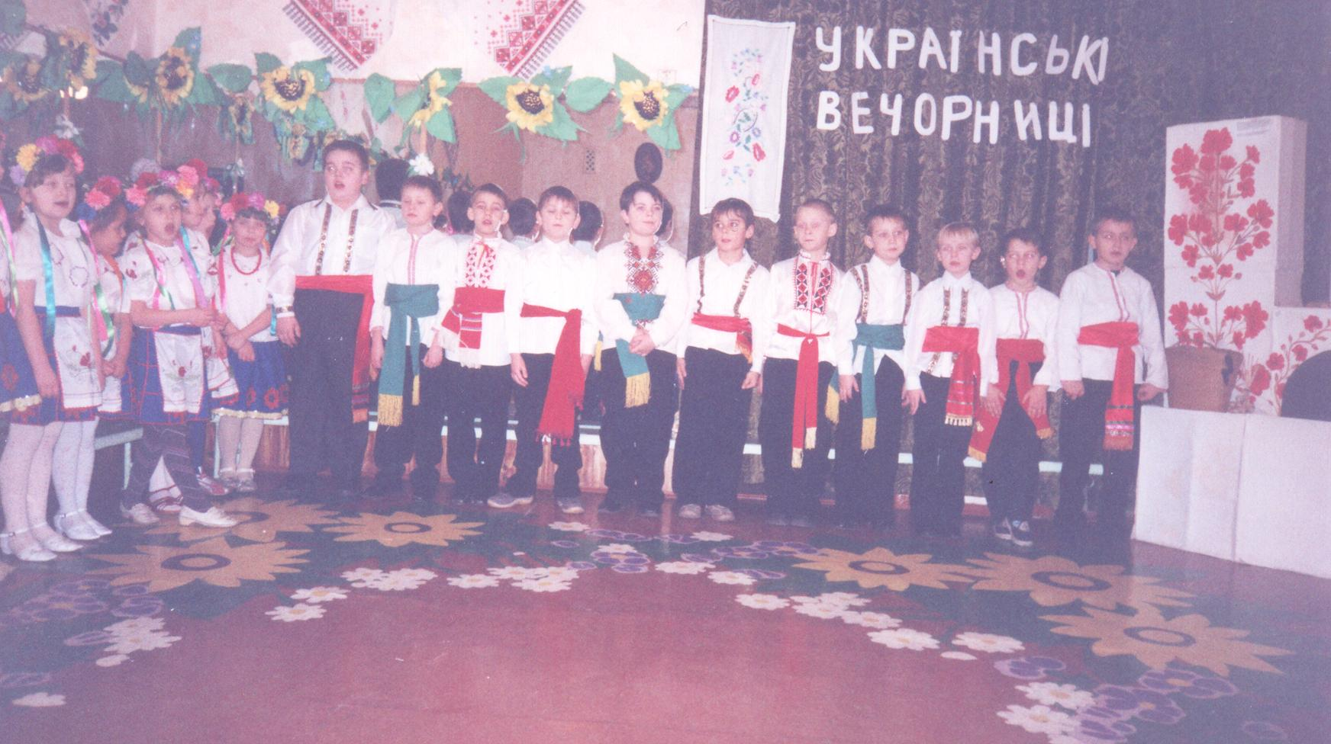
Кредо вчителів школи:
“Все краще – дітям!” – пам”ятаєм,
І всьому кращому сприяєм,
Щоб діти в радості були
І у містах, і у селі.
Анатолій Кравченко

Slide 4
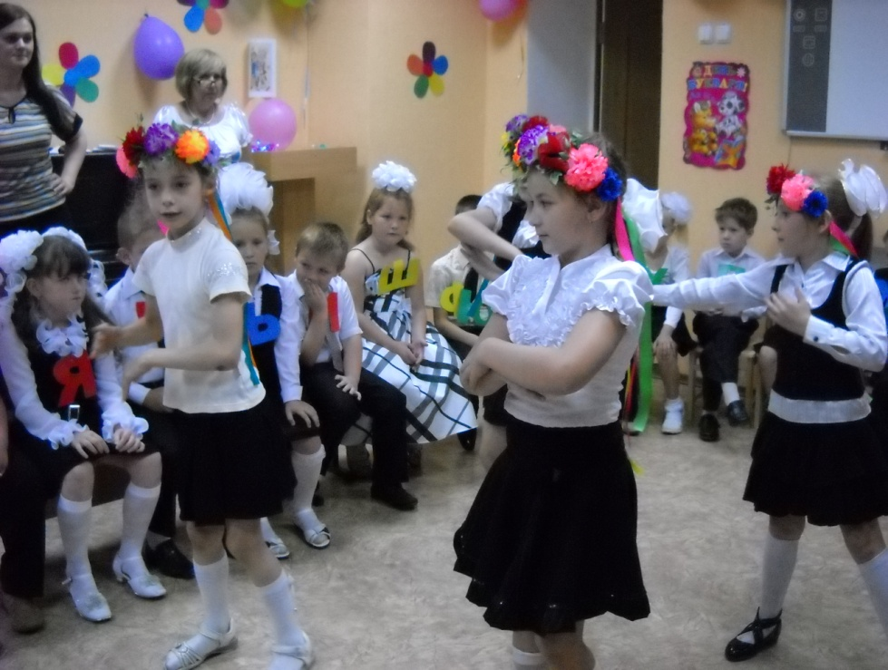
Школа радості “Гармонія”
Г - гуманізм А - абетка життя Р - розвиток М - мистецтво О - освіта Н - наука І - індивідуальність Я - Я-особистість

Slide 5
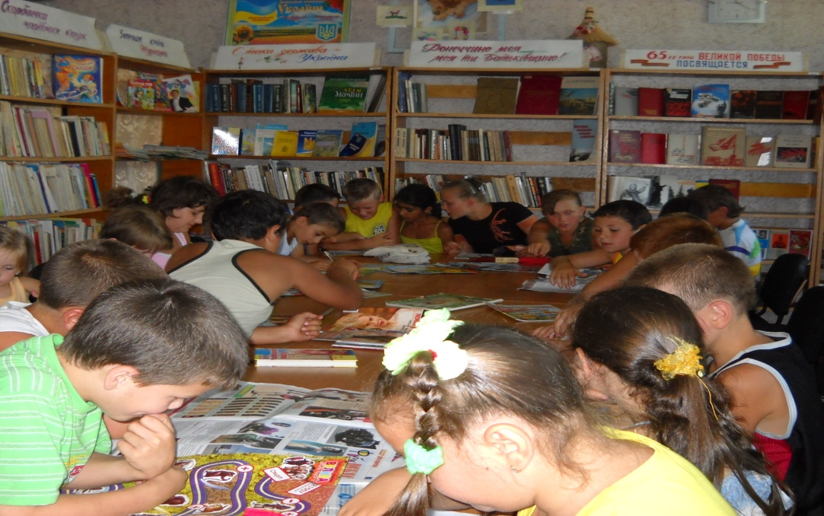
Школа радості «Гармонія» - це школа, в якій педагоги допомагають в розкритті особистої орієнтації дитини, його творчих здібностей, його місця в світі і самого світу як світу Світла, Добра і Краси.

Slide 6
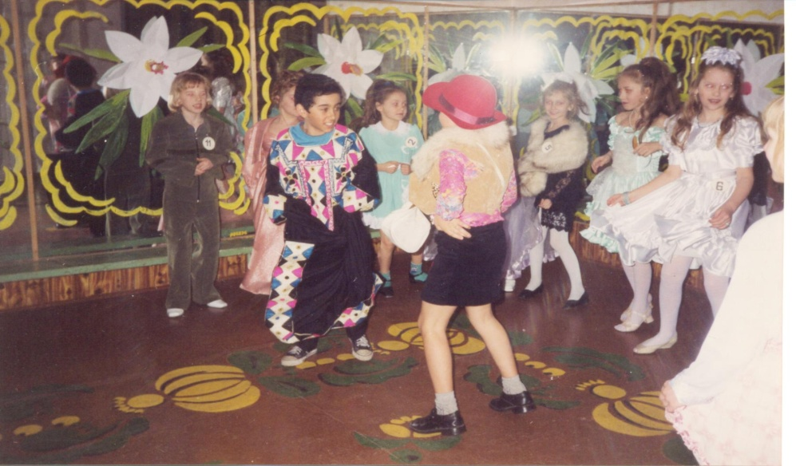
Школа радості «Гармонія» - освітня установа повного робочого дня.
початок дня - традиційна ранкова лінійка; після першого уроку по черзі в кожному класі проводиться лікувальна фізкультура під керівництвом фахівця; після второго уроку - велика перерва (45 хвилин). Це час для сніданку, веселого спілкування і прогулянки; друга половина дня - це зустріч з світом прекрасного. У цей час діти займаються музикою, образотворчим мистецтвом, ліпленням, моделюванням, театральним мистецтвом, ритмікою. Педагоги залучають дітей до творчої діяльності, в якій вони пробують себе як художники і музиканти, скульптори і співаки, актори і танцюристи.

Slide 7
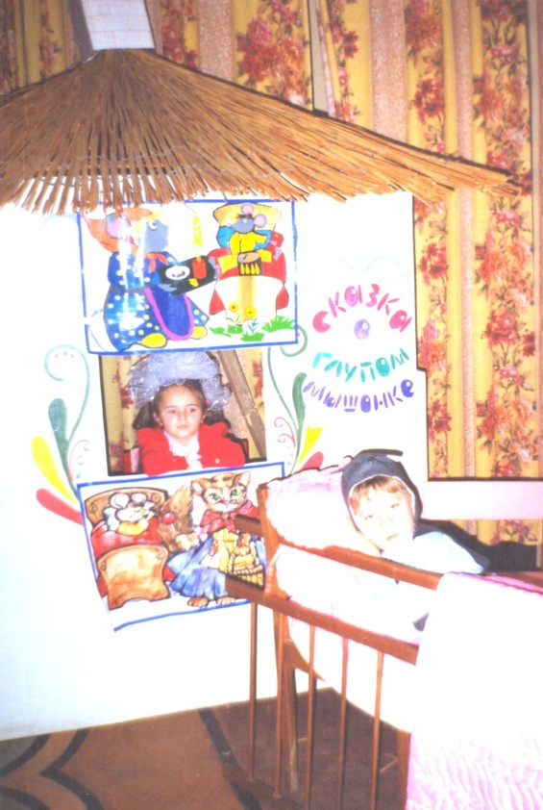
Творча діяльність дітей не обмежується рамками уроків. Фантазувати і творити вони продовжують і в позаурочний час. Середовище, в якому знаходиться дитина, чекає його творів, радується їм, допомагає в створенні нових.
Велику роль в осмисленні понять «добро», «зло», «совість» грають уроки музики, оскільки музика впливає на емоційну, духовну сферу дитини, робить його здатним тонше і глибше відчувати, співпереживати.
Школа радості «Гармонія» - це одна велика сім'я,
де кожен потрібен і дорогий.
Дорослі і діти разом беруть участь в святах:
народних календарних, православних і тих,
які придумують самі,дія свята - це кульмінація,
якій передує довгий і захоплюючий період підготовки.
Колективна розробка сценарію, розподіл ролей,
розучування їх, підготовка костюмів, репетиції,
оформлення сцени, запрошення гостей - все це благотворно впливає
на об'єднання колективу, в якому діти відчувають себе нарівні з дорослими.

Slide 8
Середовище життєдіяльності вихованців школи радості “Гармонія”
Д/с “Струмочок”
Д/с “Капітошка”
Д/с “Жаринка”
ЗОШ №1
ЗОШ №2
ЗОШ №4
Міжособистісні відносини
ЦКіД “Жовтень”
Мета
Організованенавчання і виховання
Служба допомоги
Психолог
Задачі
Дитина
Соціолог
Зміст
Логопед
Засоби
Методист
Музей бойової слави
Форми
Система додаткових послуг
Клуб “Сім’я”
Шкільні музеї “До джерел”
Творчий розвиток
Блок здоров'я
Гуртки інтелектуального розвитку
Художньо-театральна студія
Народна фітотерапія
Гурток комп'ютерних ігор
Гурток технічної творчості
Народні оздоровчі ігри
Парк ветеранів
Музично-хоровий гурток
Лікувальна фізкультура
Гурток декоративно-прикладної творчості
Секція футболу
Гром. організації міста
Танцювальний гурток
Секція рукопашного бою
Гурток бісероплетіння
Центр туризму і краєзнавства
Школа мистецтв
Танцювальні колективи міста
Міський центр “Спорт для всіх”
Драмгурток “Надія”

Slide 9
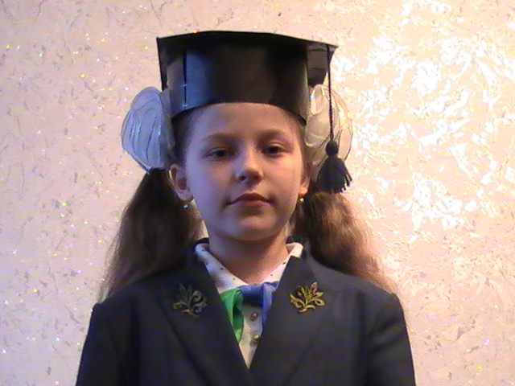
Модель компетентного випускника Жданівської загальноосвітньої школи 1 ступеня №4:
Особистість
4. Людина творча - індивідуальність
1. Людина знаюча
2. Людина соціальна
5. Людина здорова
3. Людина культурна
6. Людина вихована

Slide 10
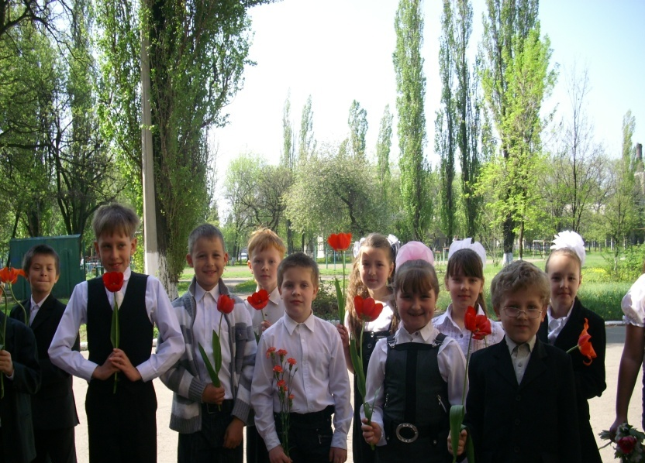
Педагог без любові до дитини - це все одно, що співець без голосу, музикант без слуху, живописець без відчуття кольору.
В.О.Сухомлинський

